Slide 1
Welchen Einfluss hatte Covid-19 auf die Verkehrsmengen?
Beispiele aus der Metropolregion Rhein-Neckar
Kommunale Digitalisierungskonferenz Baden-Württemberg
14. Oktober 2020
Lutz Lindner | Referent für Mobilität und Verkehr

Slide 2
Wie verändert Covid-19 die Ziele der Verkehrswende?
Ausgangslage
Fragestellung auch für uns im Hinblick auf regionale Pendlerströme von Relevanz
Suche nach Möglichkeiten, mithilfe von Mobilitätsdaten Antworten zu finden
Kauf von Floating-Car-Daten aus verschiedenen Zeiträumen vor und während der Einschränkungen
Zu beachten:
  Lösungsansatz bezogen auf den Individualverkehr
  Nur rund 10 % der Fahrzeuge werden abgedeckt

Slide 3
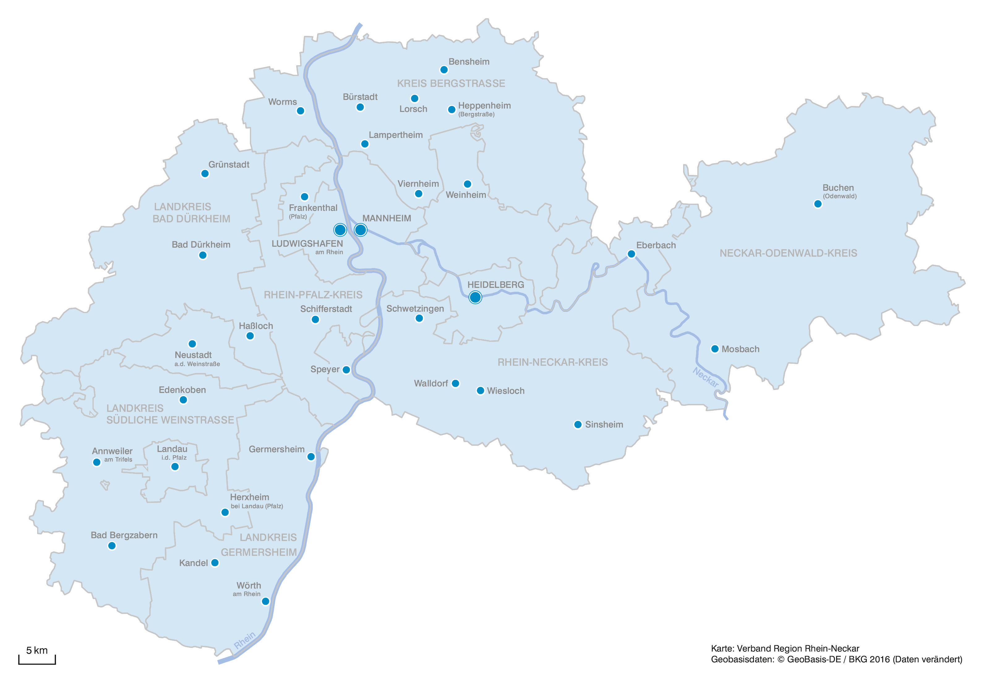
Metropolregion Rhein-Neckar

Slide 4
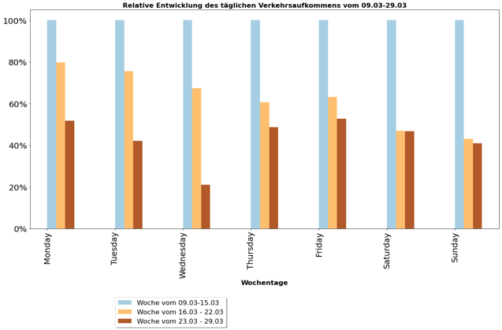
Veränderungen des Verkehrsgeschehens im IV
Notes:
Kernraum Städte LU & MA: Verkehrsaufkommen ca. 50% Rückgang, werktags und am Wochenende

Slide 5
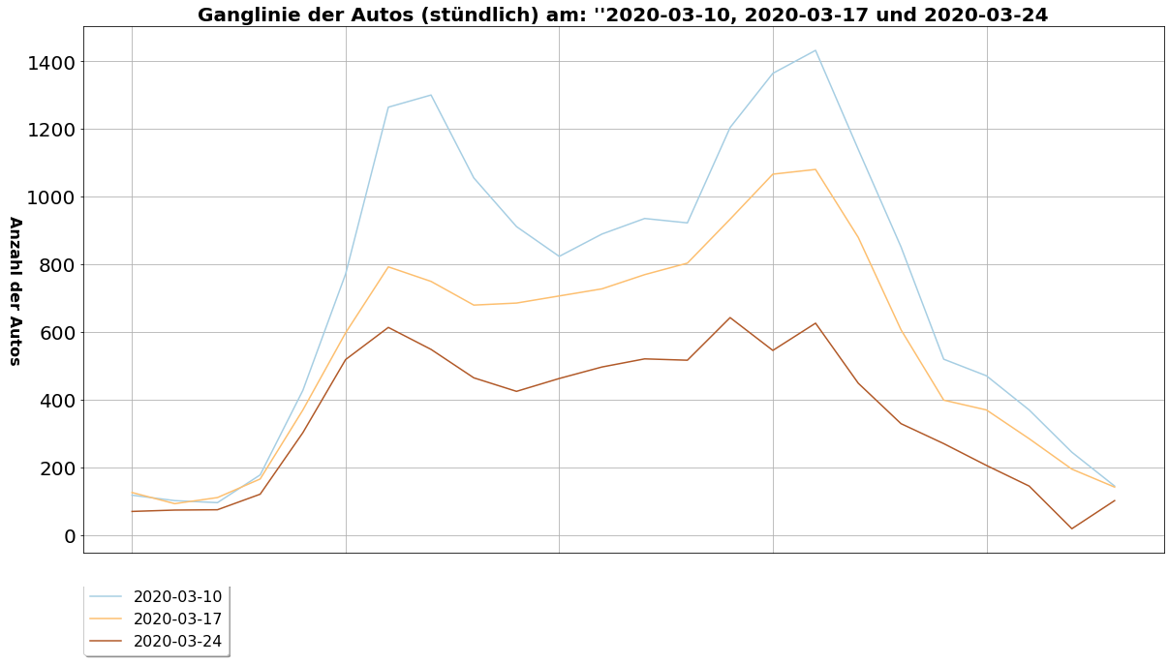
Veränderungen des Verkehrsgeschehens im IV
Notes:
Kernraum, hier Fokus auf die Kurt-Schumacher-Brücke . Die Ganglinie zeigt, dass die Spitzen bleiben, nur weniger stark ausgeprägt.

Slide 6
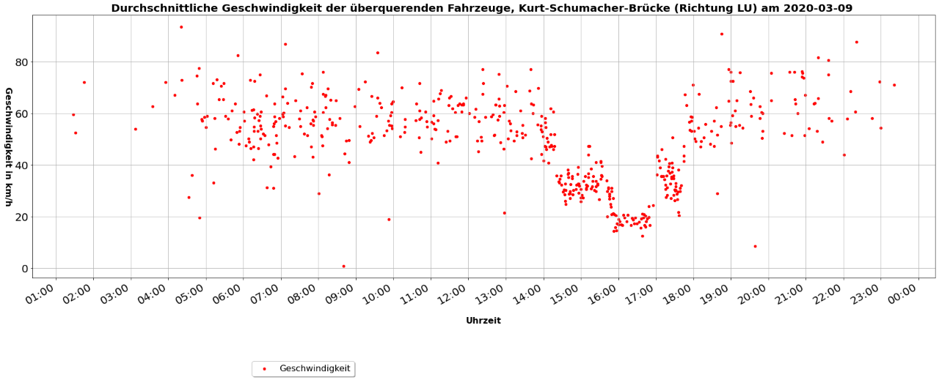
Veränderungen des Verkehrsgeschehens im IV

Slide 7
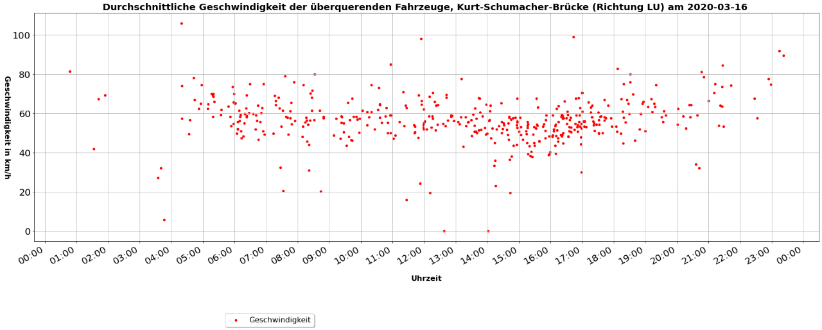
Veränderungen des Verkehrsgeschehens im IV

Slide 8
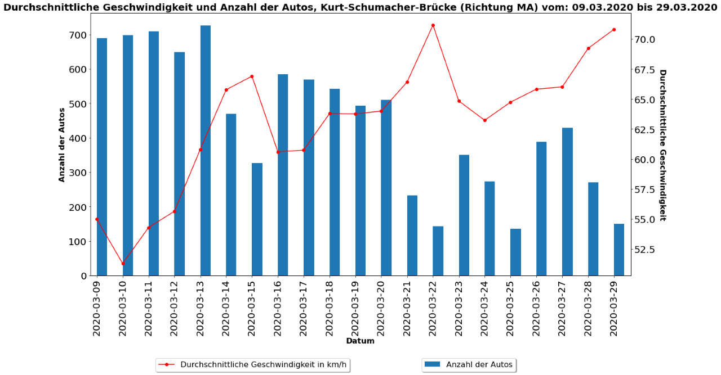
Notes:
Durchschnittsgeschwindigkeit von 60 km/h bedeutet flüssiger Verkehr.
Bei 25% bis 30% weniger Verkehrsaufkommen nimmt die Stauwahrscheinlichkeit signifikant ab.

Slide 9
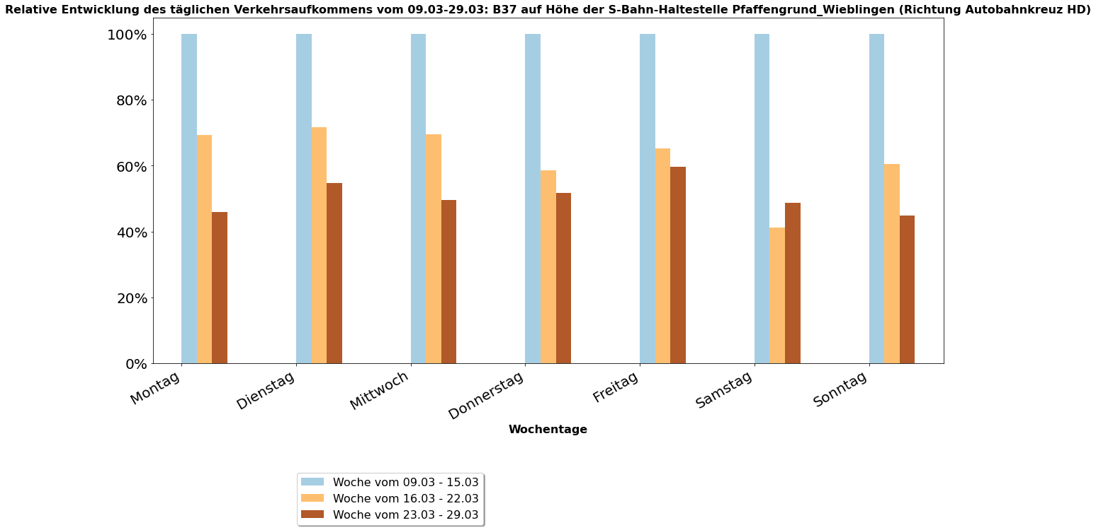
Veränderungen des Verkehrsgeschehens im IV
Notes:
B37 bei HD: Auswirkungen auf genauem Streckenabschnitt fast genauso: Verkehr hat flächendeckend abgenommen

Slide 10
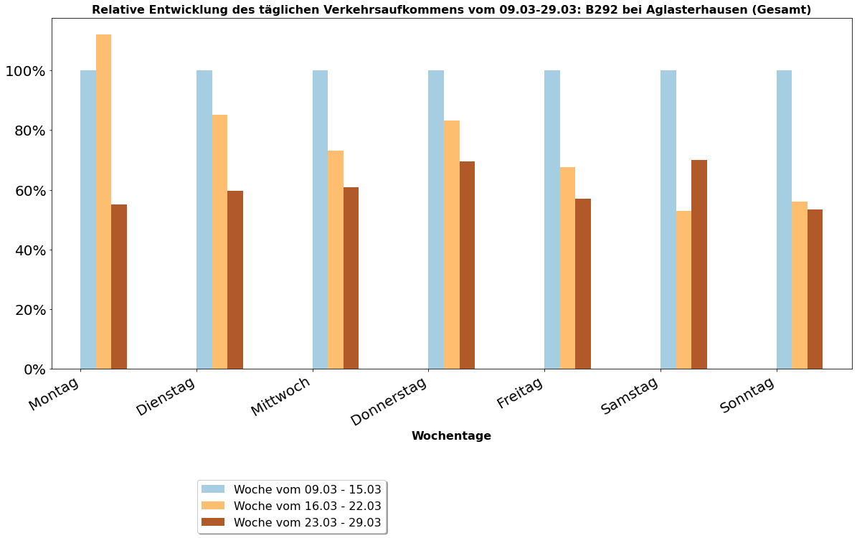
Veränderungen des Verkehrsgeschehens im IV
Notes:
Rückgang hier nicht so gravierend, Zusammenhang zwischen Geschwindigkeit und Verkehrsmenge

Slide 11
Fazit
Die Corona-Pandemie diente als Katalysator für einige neue Entwicklungen, wie beispielsweise der raschen Verbreitung von Homeoffice oder digitaler Meetings.
Das Mobilitätsverhalten der Bevölkerung hat sich aufgrund dessen in allen Bereichen in kurzer Zeit verändert. Insbesondere zur Zeit der Einschränkungen im Frühjahr war das Verkehrsgeschehen reduziert. Durch die Erhebung von Mobilitätsdaten können die Vermeidungs- und Verlagerungseffekte auf andere Verkehrsträger gemessen werden.
Mobilitätsdaten sind durch diese abrupten Veränderungen noch wichtiger geworden, um auch weiterhin fundierte Entscheidungen im Verkehrsbereich treffen zu können – Die Daten können beispielsweise in die Neukalibrierung von Verkehrsmodellen fließen oder als Grundlage für weitere Analysen oder Konzepte dienen.
Es ist aktuell noch zu früh, um eine „neue Normalität“ im Mobilitätsverhalten definieren zu können.

Slide 12
Herzlichen Dank!
Lutz Lindner
0621 / 10708 226
Lutz.lindner@vrrn.de

